Slide 1
Chào mừng các em !

Slide 2
KHÔÛI ÑOÄNG
Notes:
2

Slide 3
Chuét con ®¸ng yªu
1
2

Slide 4
Trong bài chuột con đáng yêu
chuột con ước gì?
Đáp án: ước to như con voi

Slide 5
Câu hỏi số 2: Nếu chuột con to như con voi thì thế nào?
mẹ không bế được

Slide 6
Câu hỏi số 3: Điền vào chỗ trống
Chuột con.... nhất lớp
Đáp án: bé

Slide 7
Chuét con ®¸ng yªu

Slide 8
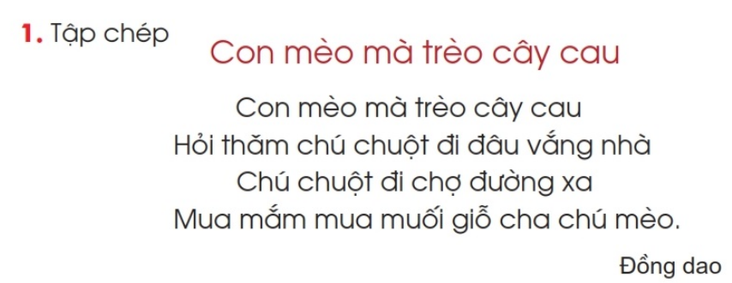
6
8
6
8

Slide 9
Tập chép
Con mèo mà trèo cây cau
Con mèo mà trèo cây cau
Hỏi thăm chú chuột đi đâu vắng nhà
Chú chuột đi chợ đường xa
Mua mắm mua muối giỗ cha chú mèo.

Slide 10
Tập chép
Con mèo mà trèo cây cau
Con mèo mà trèo cây cau
HĈ thăm chú chuŎ đi đâu vắng nhà
Chú chuŎ đi chợ đường xa
Mua mắm mua muĒ giỗ cha chú mèo.

Slide 11
2. Chữ nào hợp với chỗ trống: ng hay ngh?
......ừng một lát
.......evậy
hiểu ra ....ay
ng
ngh
ng

Slide 12
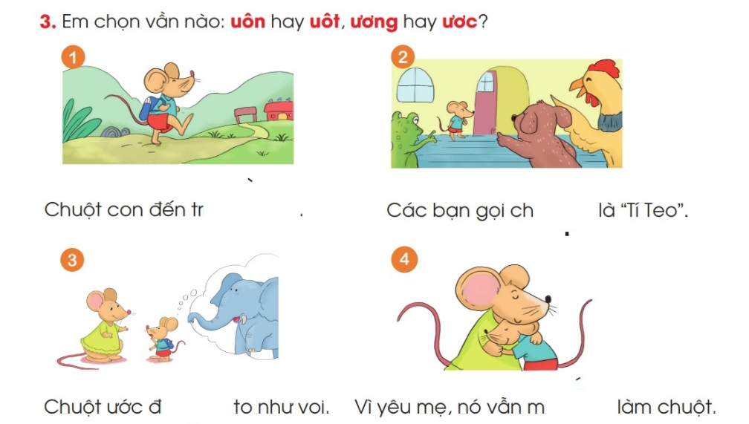

Slide 13
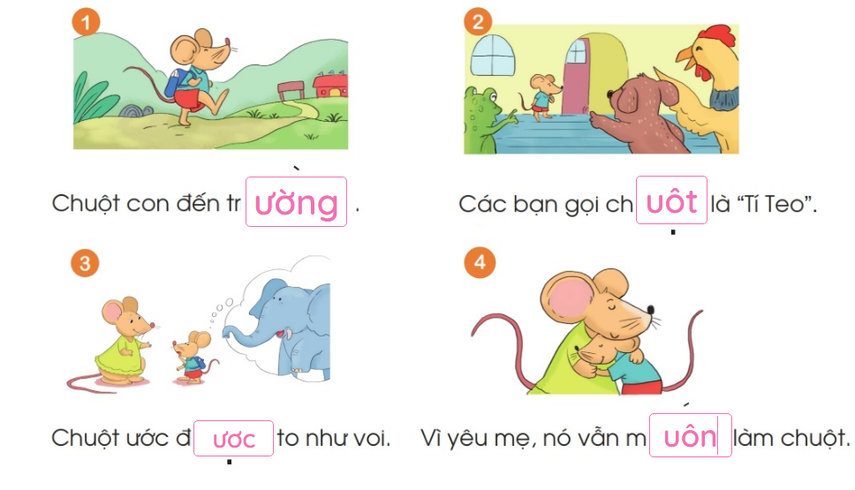

Slide 14
HẸN GẶP LẠI

